Slide 1
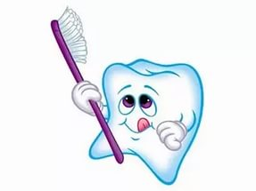
Муниципальное бюджетное дошкольное образовательное учреждение города Нефтеюганска «Детский сад № 2 «Колосок»
Встреча с интересными людьми
Воспитатель
Сумарокова Т.А.

Slide 2
Цель: создать условия для развития познавательной деятельности детей на основе знакомства с профессией стоматолога.
Задачи:
-закрепить и расширить знания о профессии стоматолога ;
-обогатить и активизировать словарь детей;
-воспитывать уважение и познавательный интерес к профессии стоматолога.

Slide 3
«Встречи с интересными людьми» расширяют представления детей об окружающем мире, развивают познавательный интерес и коммуникативные навыки детей. Результатом этих встреч является повышение родительского авторитета, укрепление семейных отношений и формирование у родителей положительного отношения к ДОУ.

Slide 4
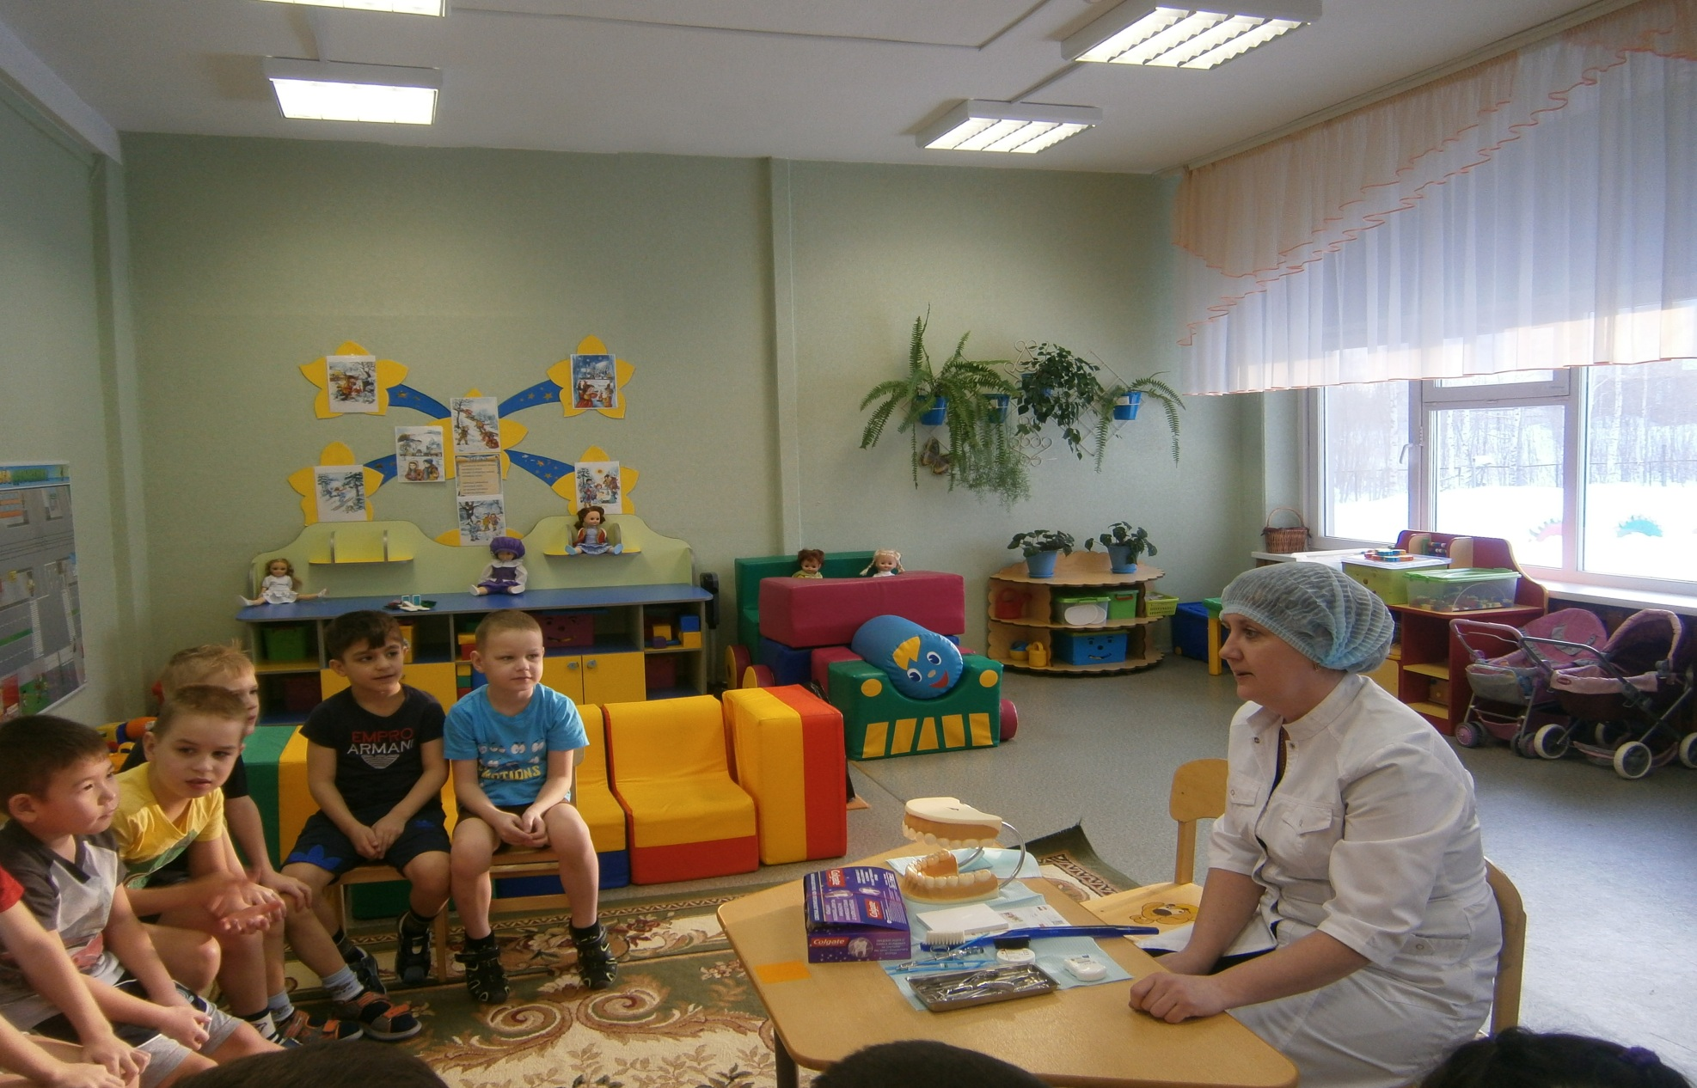
17 февраля 2016 года прошла встреча с мамой Арины Егоровой, которая работает в стоматологической поликлинике города Нефтеюганска.

Slide 5
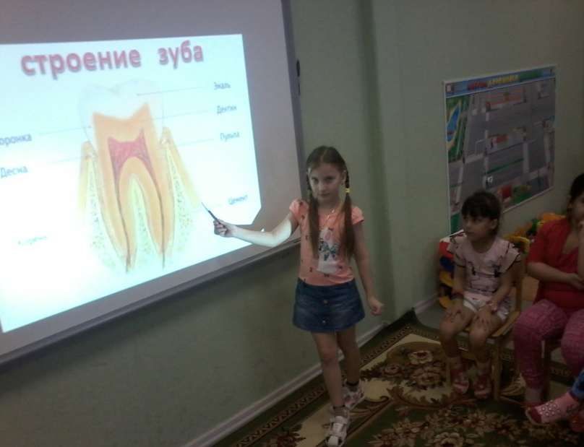
Перед встречей ,в группе прошла большая предварительная работа. Были проведены беседы –диалоги с просмотром слайд- презентаций : «Береги зубы с молоду» « Что такое кариез?», «Друзья зубика», « Полезные и вредные продукты».

Slide 6
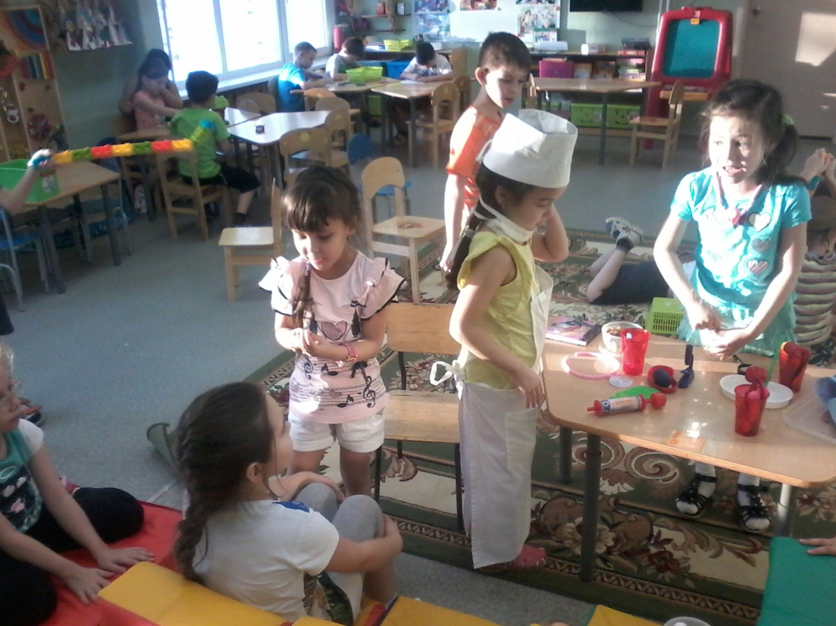
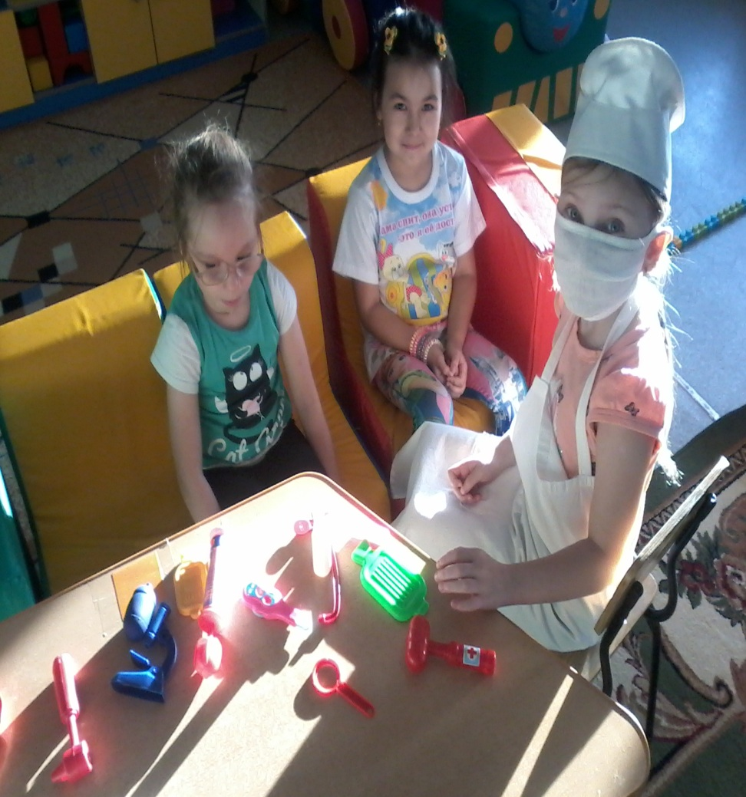
Прошла сюжетно - ролевая игра «Вызов врача на дом»

Slide 7
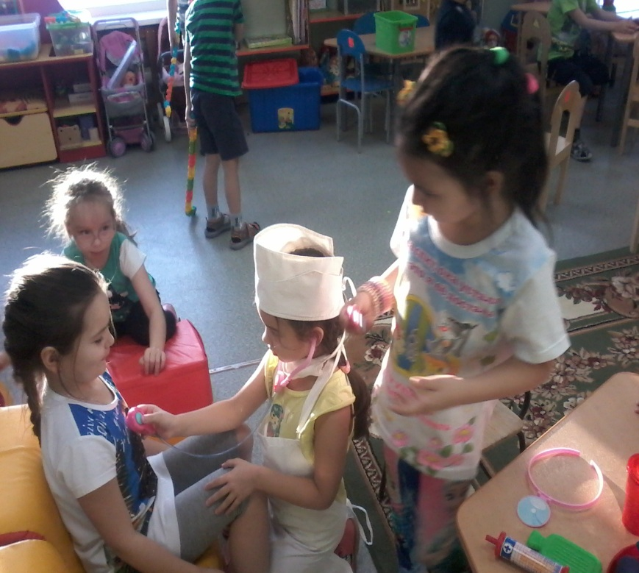
Дидактические игры:
«Собери инструменты врача»,
« Полезные продукты».

Slide 8
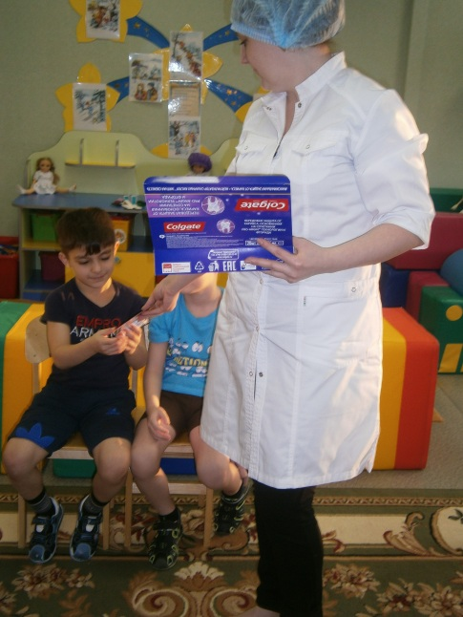
На встрече
Ольга Викторовна рассказала об интересных фактах для детей про зубы

Slide 9
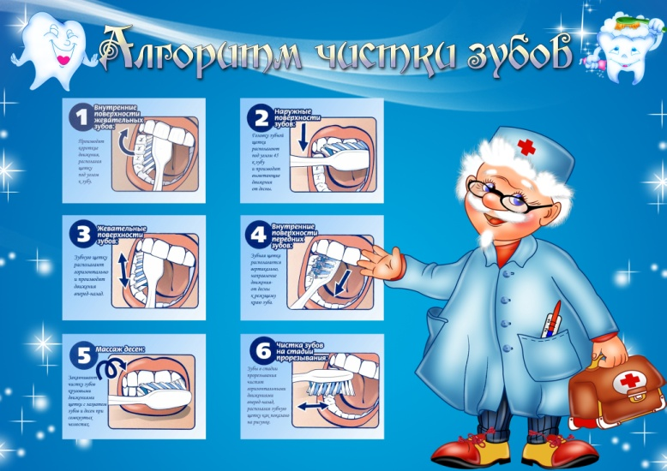
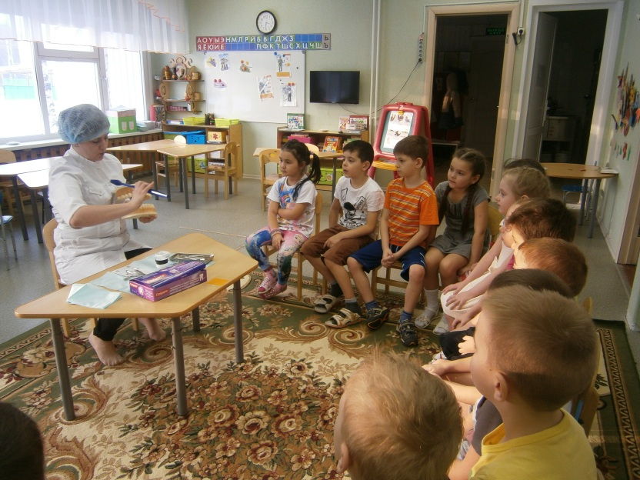
Наглядно показала ребятам , как правильно чистить зубы .

Slide 11
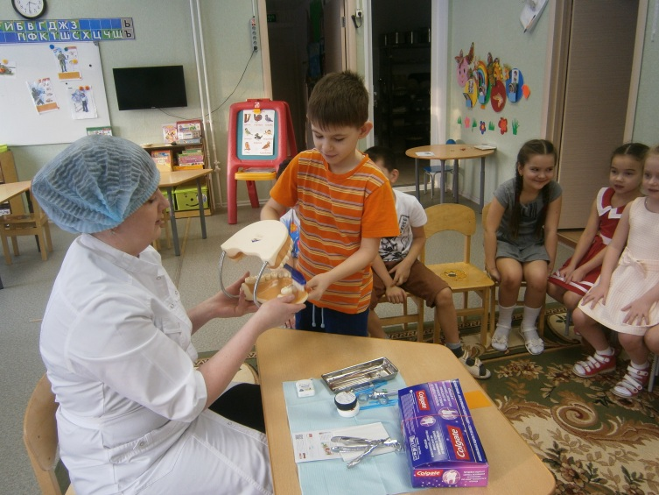
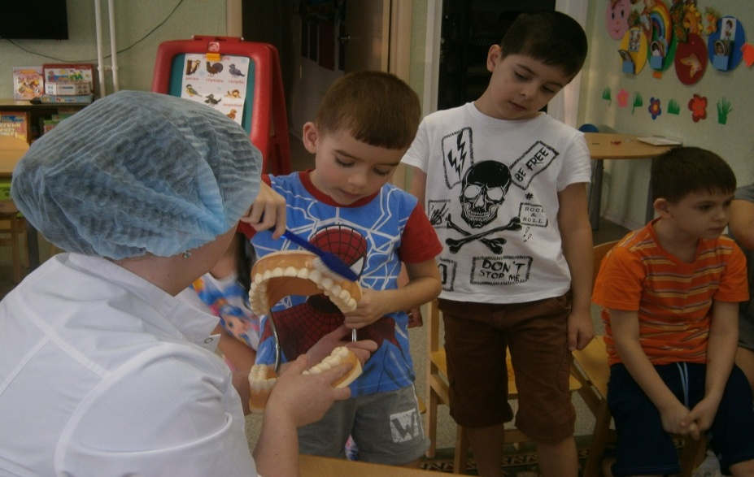
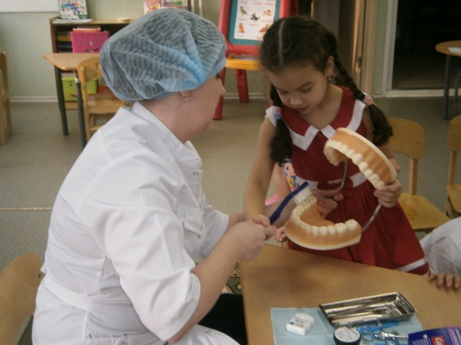
Каждый желающий , получил возможность
показать свои знания и умения.

Slide 12
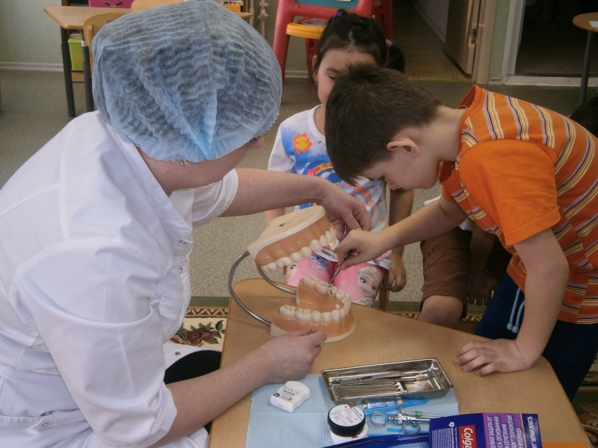
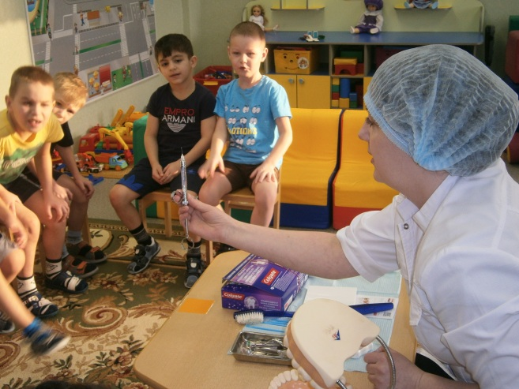
Ольга Викторовна показала ребятам
инструменты , которые использует
стоматолог в своей работе и объяснила
их назначение.

Slide 13
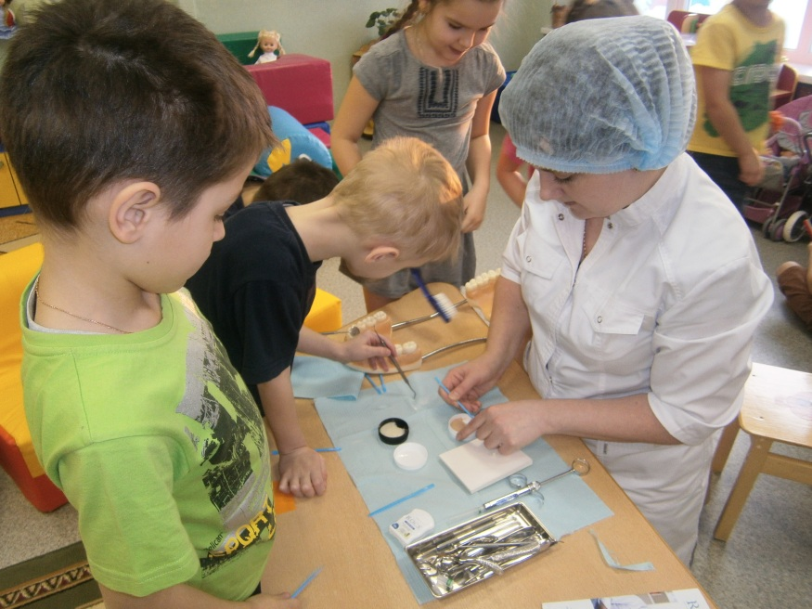
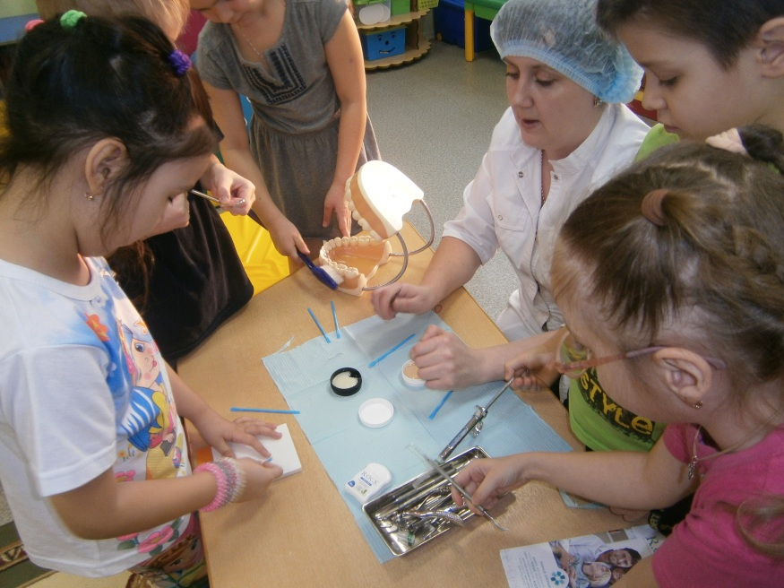
По запросу детей , Ольга Викторовна рассказала о гигиене полости рта и продемонстрировала , как замешивается стоматологическая пломба.

Slide 14
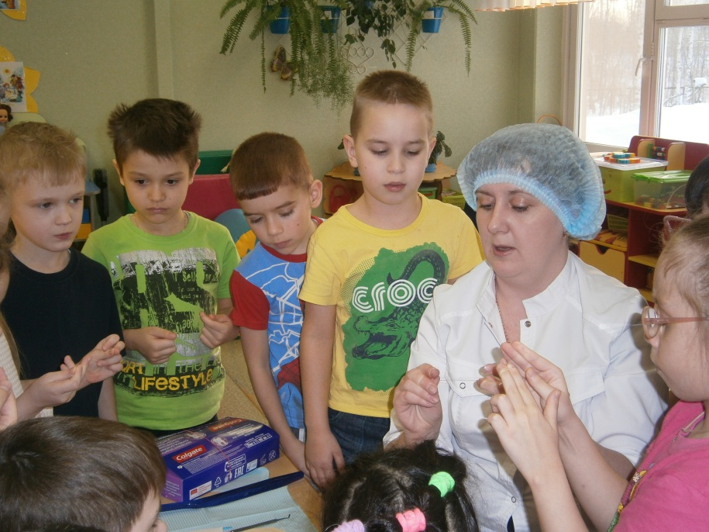
Во время встречи, ребята узнали не только правила ухода за своими зубами , но и на практике убедились , как важно вовремя вылечить больные зубы.
В конце встречи , каждый ребенок получил
в подарок : памятку «Когда болят зубки», зубную щетку и детскую зубную пасту.

Slide 15
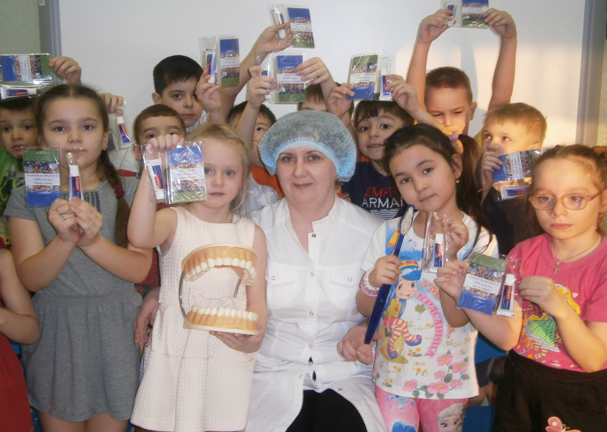
Чистить зубки не ленись, снизу вверх , сверху вниз.
Как поел , почисти зубки. Делай так два раза в сутки.
К стоматологу идём в год два раза на приём.
И тогда улыбки свет сохранишь на много лет.

